Slide 1
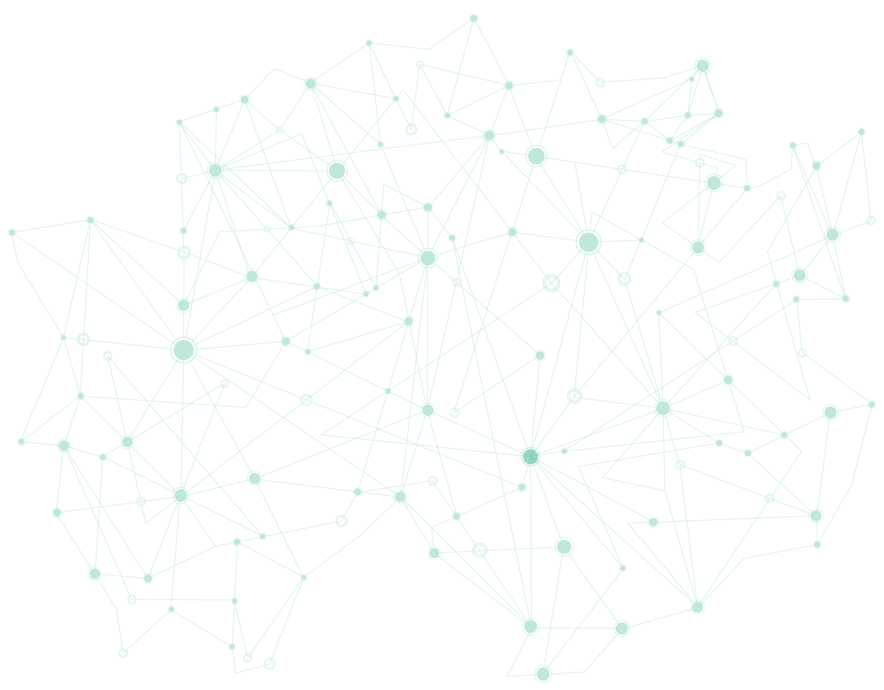


Slide 2
Sirius We are Sirius

Slide 3
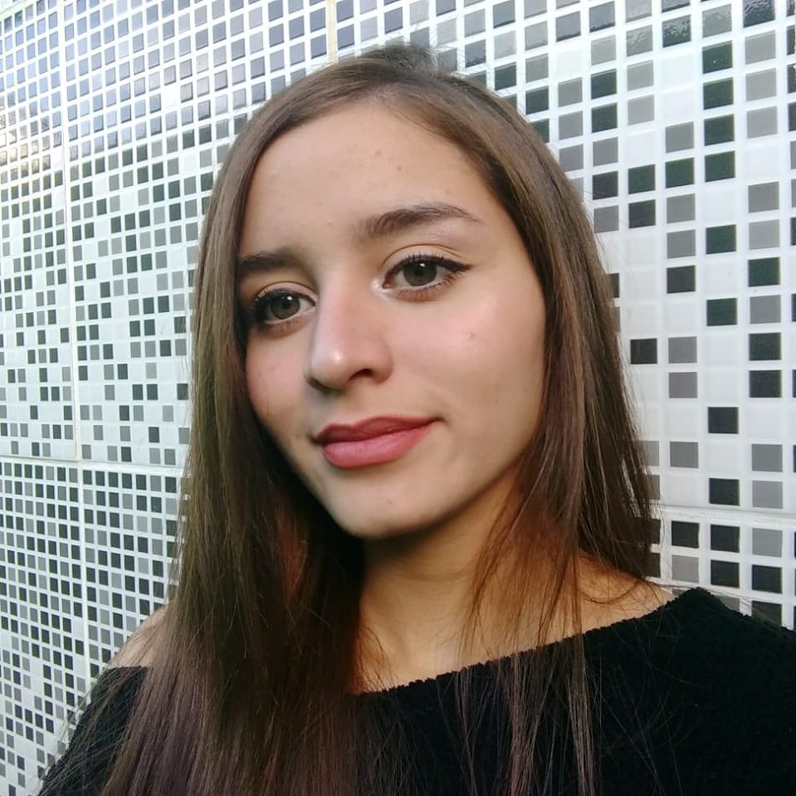
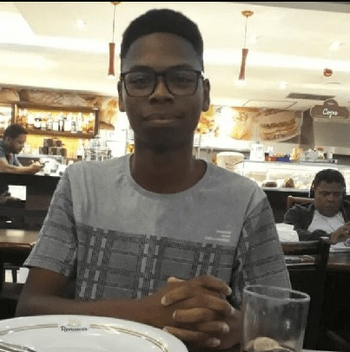
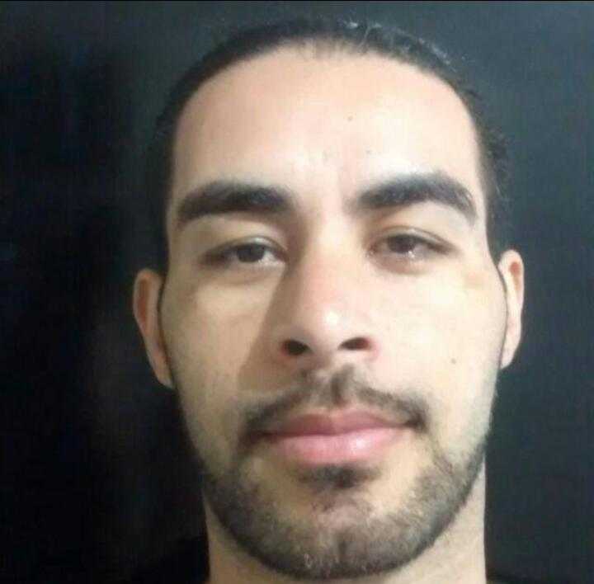

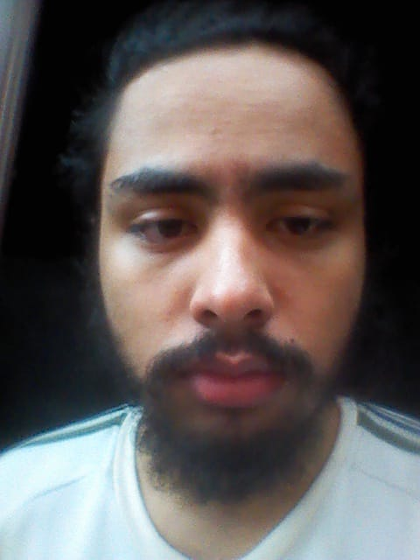
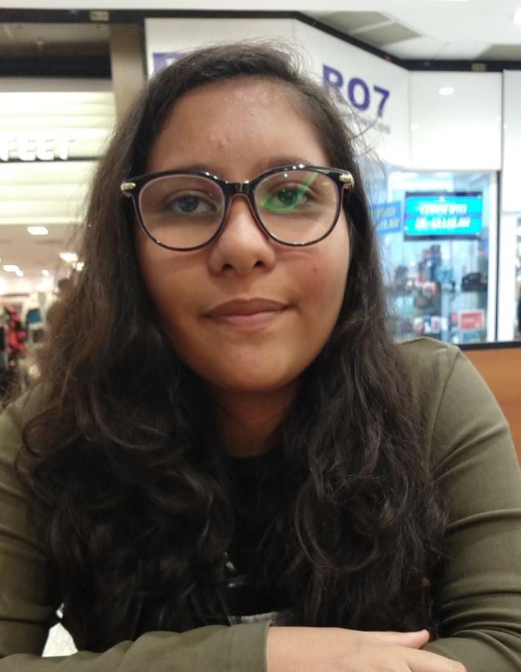
Integrantes
José Nilton
Rutieny Pires
Vitor Carmo
Joaquim Vinicius
Julio da Conceição
Beatriz Vitória

Slide 4
Histórico
Foi escolhido o nome da empresa
Fevereiro, 2020
Abril, 2020
Março, 2020
A empresa foi fundada por Beatriz Vitória, Vitor Carmo, Julio Conceição, Rutieny Pires, Joaquim Vinicius e José Nilton.
Foi decidido a
Identidade visual da empresa.

Slide 5
Organograma
Diretor
Gerente de Projetos
Programador
Designer
DBA
Analista

Slide 6
Descrição da empresa Empresa do setor de informática especializada no desenvolvimento de sistemas eletrônicos para empresas de pequeno a médio porte.

Slide 7
Logo
Elegância
Inspirado em um lobo, representa organização e a hierarquia.
Os dois círculos também representam a estrela
Sirius, constituída por duas estrelas que orbitam entre si.
Paz e Tranquilidade

Slide 8
Problema
Dificuldade na compreensão e memorização do conteúdo de programação.
Dificuldade em matemática básica e raciocínio lógico.
Dificuldade de acompanhar o ritmo das aulas.

Slide 9
Justificativa
A principal motivação para a pesquisa, é a importância do conhecimento dos alunos em relação ao foco na matemática básica e ao raciocínio lógico que atualmente se encontra em um grande déficit.
A pesquisa contribuirá com um sistema que propõe uma ajuda compartilhada entre alunos da mesma unidade escolar, focado em matemática e programação, ajudando assim com uma intervenção no déficit em matemática básica e lógica.
Atualmente a desistência no ensino superior vem se elevando, sendo o reflexo do ensino fundamental, com um número alto de evasão, e piorando os números em relação a matéria de matemática que envolve a lógica do aluno.

Slide 10
Solução
Alunos com acesso a um ambiente de estudo saldável e cooperativo.
Professores com maior controle dos Problemas de transmissão de conteúdo.
Corpo docente com menor desequilíbrio educacional.
Uma realidade de maior motivação ao estudo.
Maior acessibilidade.

Slide 11

Pitch

Slide 12
Objetivos gerais
Proporcionar um canal de troca de conhecimento entre alunos, alunos veteranos e professores visando contribuir para um ambiente de ensino mais produtivo e igualitário

Slide 13
Objetivos específicos
Desenvolver uma interface de interação para alunos, alunos veteranos e professores trocarem conhecimentos.
Possibilitar a publicação de videoaulas e conteúdo PDF para auxiliar os estudos.
Disponibilizar agendamento de aulas particulares online ou presenciais.
Permitir a o usuário manifestar sua satisfação com a ajuda por meio de um sistema de qualificação.

Slide 14


Metodologia
Pesquisa Bibliográfica
Brainstorm

Slide 15
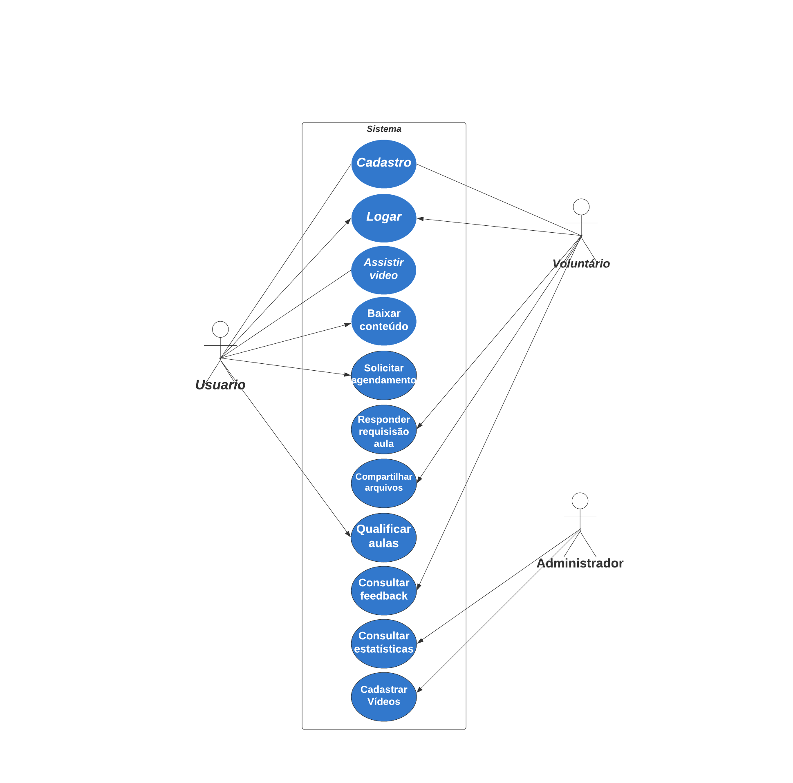
Diagrama de caso de uso

Slide 16
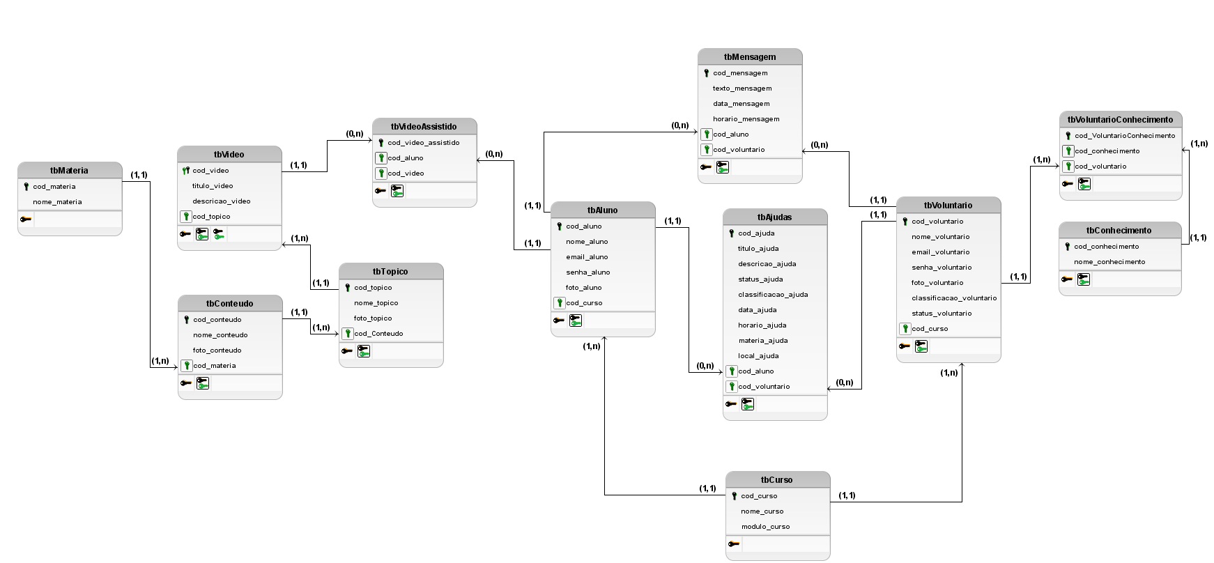
MER

